Slide 1
ТЕМА №16
Отсичане

Slide 2
Съдържание
Тема 16: Отсичане
Екранно отсичане
Отсичане на отсечка
Алгоритъм на Коен-Съдърленд
Отсичане на многоъгълник

Slide 3
Екранно отсичане
1:00

Slide 4
Проблем
Проблем за решаване
Растеризирането на примитиви е в рамките на правоъгълна зона
Цял екран, прозорец или част от прозорец
Няма нужда да се растеризира извън тази зона

Slide 5
Цел на отсичането
Цел на отсичане (на англ. clipping)
Да няма растеризиране извън видимата зона
Да ускори растеризирането
Ускорение
Не се растеризират целите примитиви, а само видимата им част
Някои примитиви дори и не се рисуват

Slide 6
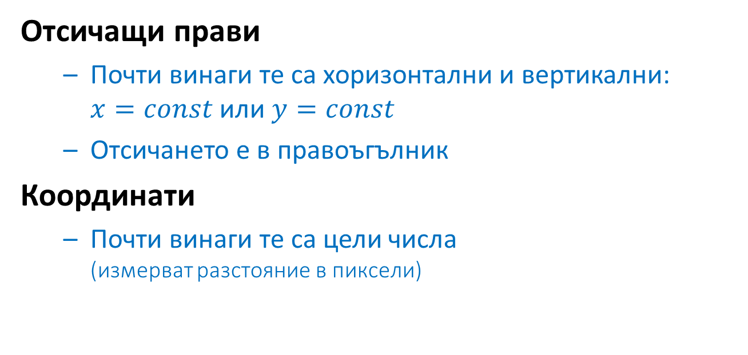
Особености
Отсичащи прави
Почти винаги те са хоризонтални и вертикални: $x=const$ или $y=const$
Отсичането е в правоъгълник
Координати
Почти винаги те са цели числа
(измерват разстояние в пиксели)

Slide 7
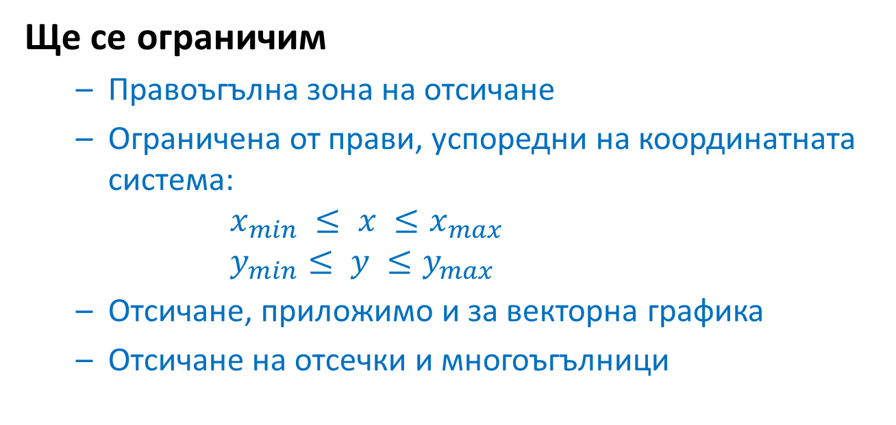
В тази лекция
Ще се ограничим
Правоъгълна зона на отсичане
Oграничена от прави, успоредни на координатната система: $x_{min} ≤ x ≤x_{max}$ $y_{min}≤ y ≤y_{max}$
Отсичане, приложимо и за векторна графика
Отсичане на отсечки и многоъгълници

Slide 8
Отсичане на отсечка
1:05

Slide 9
Алгоритми за отсичане
Много алгоритми за отсичане на отсечки:
Наивен алгоритъм (даже са два броя)
На Коен-Съдърленд (Cohen-Sutherland)
На Лианг-Барски (Liang-Barsky)
На Никол-Лий-Никол (Nicholl-Lee-Nicholl)
На Сайръс-Бек (Cyrus-Beck)

Slide 10
Наивни алгоритми
Първи наивен алгоритъм
Растеризира се нормално
Всеки пиксел се проверява за видимост
Особености
Проверката за един пиксел е бърза
Работи за всички примитиви
Мнооого излишни изчисления

Slide 11
Втори наивен алгоритъм
Намират се сеченията на отсечките с ограничителните линии
Премахват се точките, които са външни
Ако остават две точки – те са краища на видимата отсечка. Иначе е или изцяло видима, или изцяло невидима
Особености
Не зависи от дължината на отсечката
Все пак прави излишни изчисления

Slide 12




$$y=y_{max}$$
сечение
сечение
сечение
сечение
$$y=y_{min}$$
сечение
сечение
сечение
$$x=x_{min}$$
$$x=x_{max}$$

Slide 13
Алгоритъм на Коен-Съдърленд
1:10

Slide 14
Обща идея
Обща идея
Разделяме равнината на 9 области
Всеки край на отсечка получава код според това в коя област се намира
По двата кода разбираме дали отсечката е вътрешна, външна или пресичаща видимата зона
Ако е пресичаща, кодът указва как да я скъсим и пак да я проверим

Slide 15
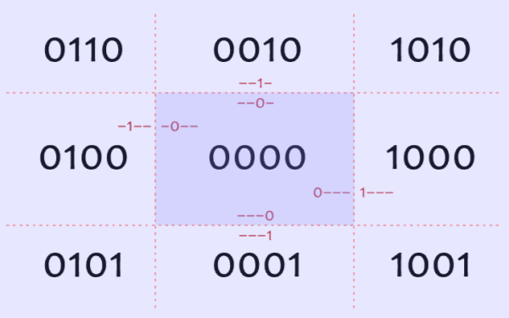
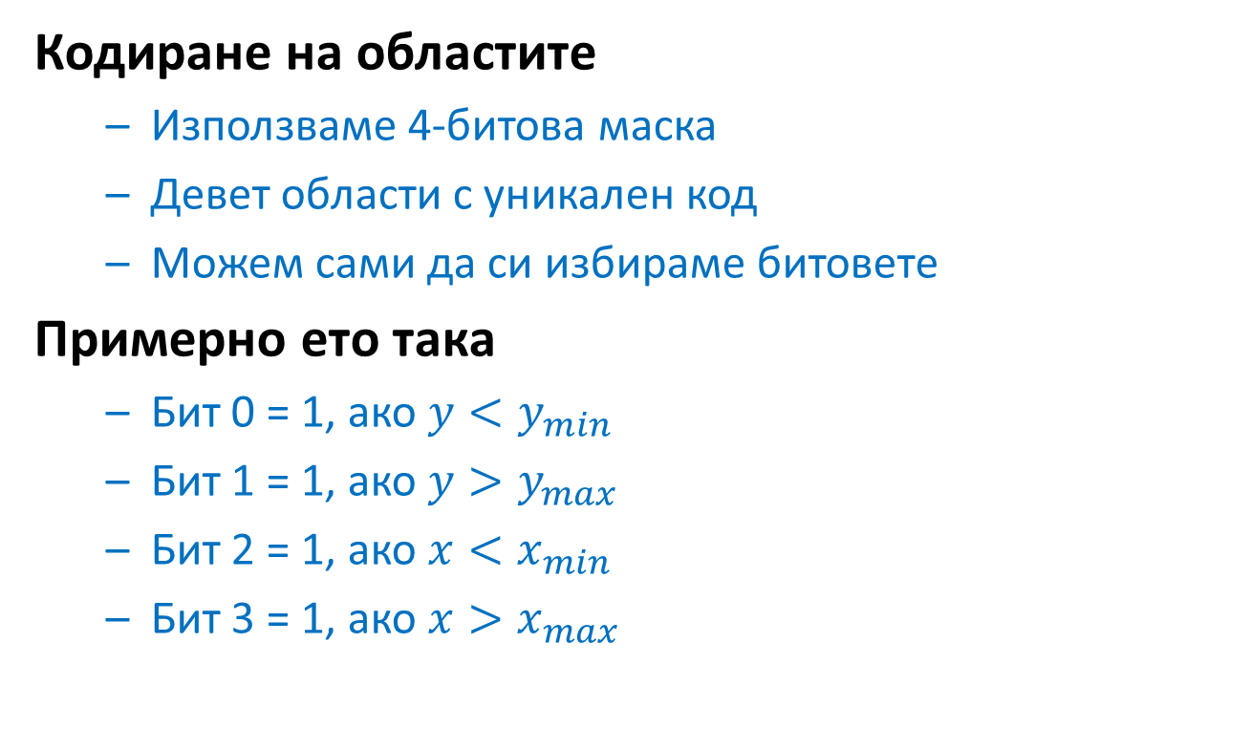
Кодиране на областите
Използваме 4-битова маска
Девет области с уникален код
Можем сами да си избираме битовете
Примерно ето така
Бит 0 = 1, ако $y<y_{min}$
Бит 1 = 1, ако $y>y_{max}$
Бит 2 = 1, ако $x<x_{min}$
Бит 3 = 1, ако $x>x_{max}$

Slide 16
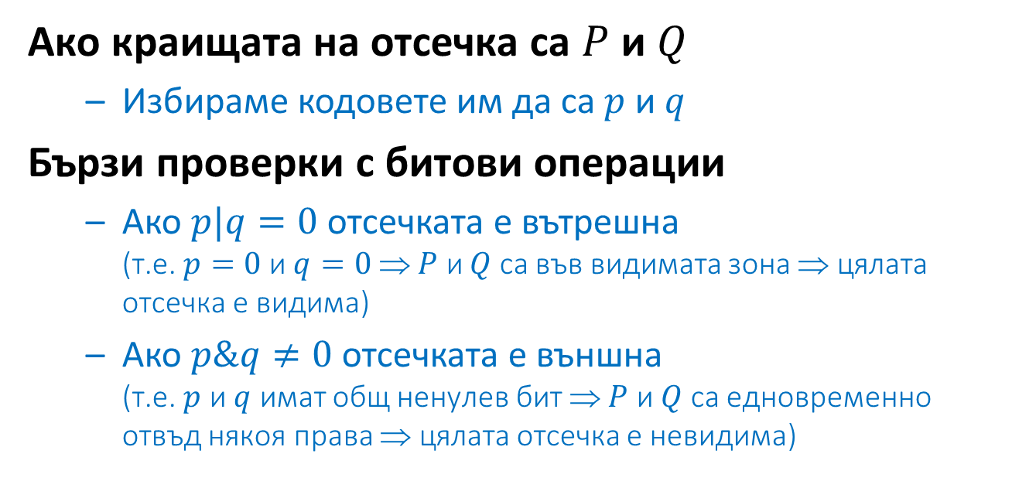
Свойства на кода
Ако краищата на отсечка са $P$ и $Q$
Избираме кодовете им да са $p$ и $q$
Бързи проверки с битови операции
Ако $p|q=0$отсечката е вътрешна
(т.е. $p=0$ и $q=0$ $$ $P$ и $Q$ са във видимата зона $$ цялата отсечка е видима)
Ако $p\&q≠0$ отсечката е външна
(т.е. $p$ и $q$ имат общ ненулев бит $ P$ и $Q$ са едновременно отвъд някоя права $$ цялата отсечка е невидима)

Slide 17




Примери
Изцяло външна отсечка – двата ѝ кода имат поне по един общ ненулев бит
$$1010$$
$$0110$$
$$1000$$
$$1001$$

Slide 18
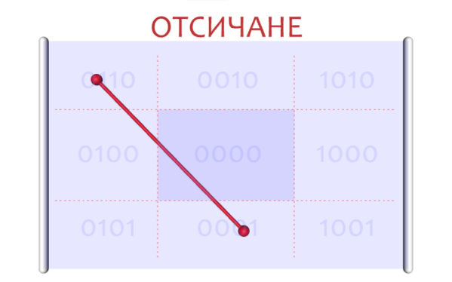


Изцяло вписана отсечка – и двата кода на краищата ѝ са 0000
$$0000$$
$$0000$$

Slide 19
После какво?
Ако краищата имат ненулеви кодове, които са без общи ненулеви битове
Отсечката потенциално пресича видимата зона
Разделяме я на две части, такива, че едната да е изцяло външна (т.е. отпада от раз), а за другата си проверяваме кодовете

Slide 20
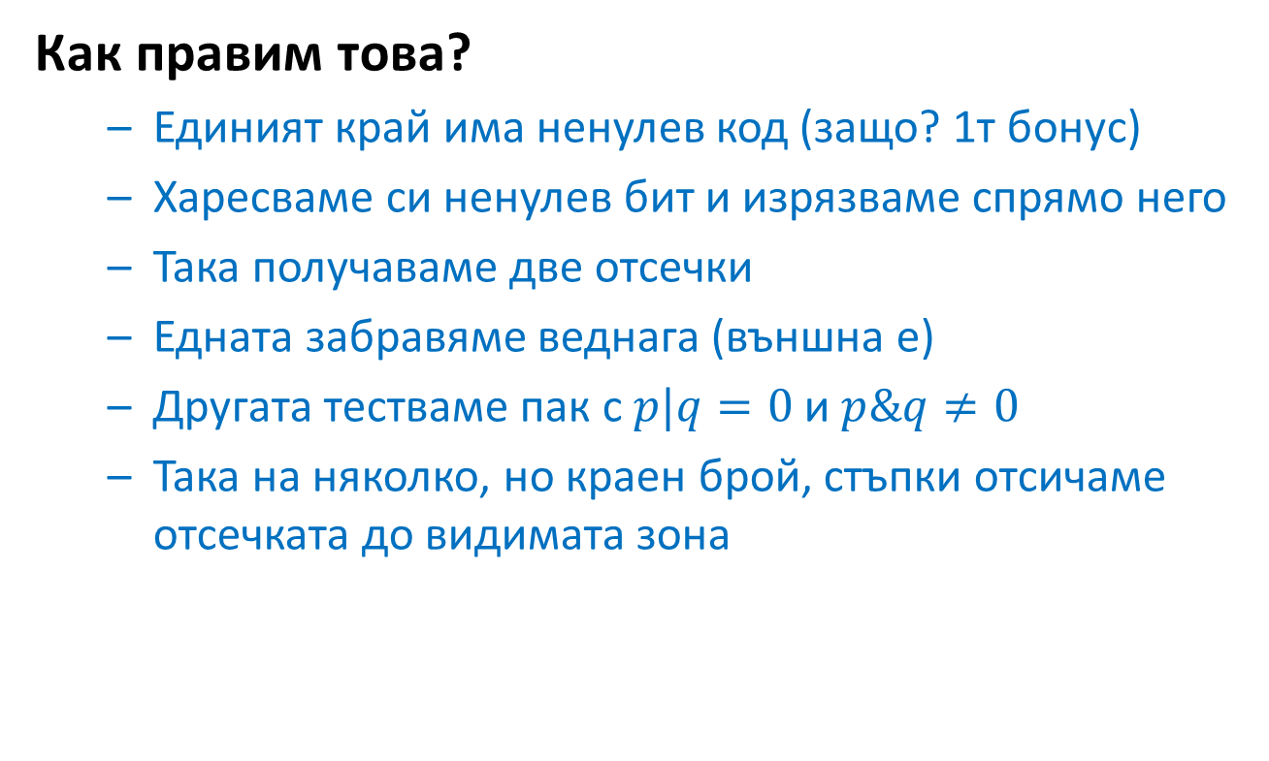
Как правим това?
Единият край има ненулев код (защо? 1т бонус)
Харесваме си ненулев бит и изрязваме спрямо него
Така получаваме две отсечки
Едната забравяме веднага (външна е)
Другата тестваме пак с $p|q=0$и $p\&q≠0$
Така на няколко, но краен брой, стъпки отсичаме отсечката до видимата зона

Slide 21
Изрязване спрямо бит
Определяне на правата за отсичане
Всеки бит е за зона извън дадена права
По тази права отсичаме
x1xx
1xxx
xx1x
xxx1

Slide 22

Примери за отсичане
По избран бит отсичаме по съответната му права
1010
$$1010$$
0001
0101

Slide 23
Продължаваме
Отсичаме по следващия бит
1010
1010
0001
0000

Slide 24

Продължаваме
Сега и от другия край
До получаване на $p|q=0$ или $p\&q≠0$
1010
0000
0000
0000

Slide 25
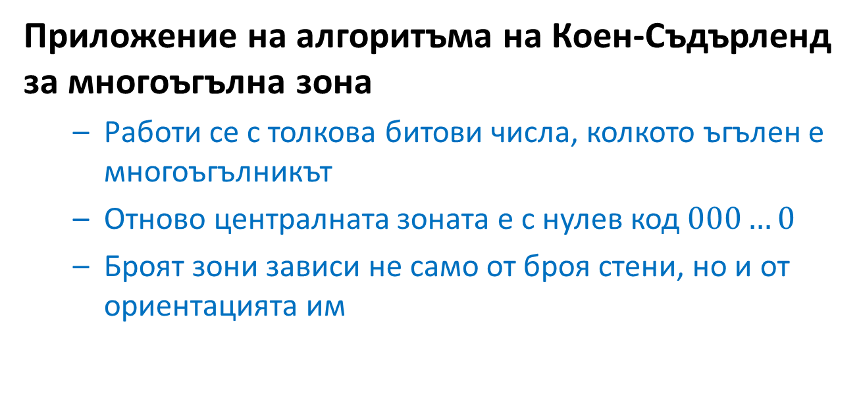
Многоъгълно изрязване
Приложение на алгоритъма на Коен-Съдърленд за многоъгълна зона
Работи се с толкова битови числа, колкото ъгълен е многоъгълникът
Отново централната зоната е с нулев код $000…0$
Броят зони зависи не само от броя стени, но и от ориентацията им

Slide 26
00111
10011
00011
00010
00001
xxx1x
xxxx1
00110
10001
00000
1xxxx
10000
xx1xx
11001
Бонус 2т.
?????
00100
01110
x1xxx
11000
01000
01100
11100

Slide 27
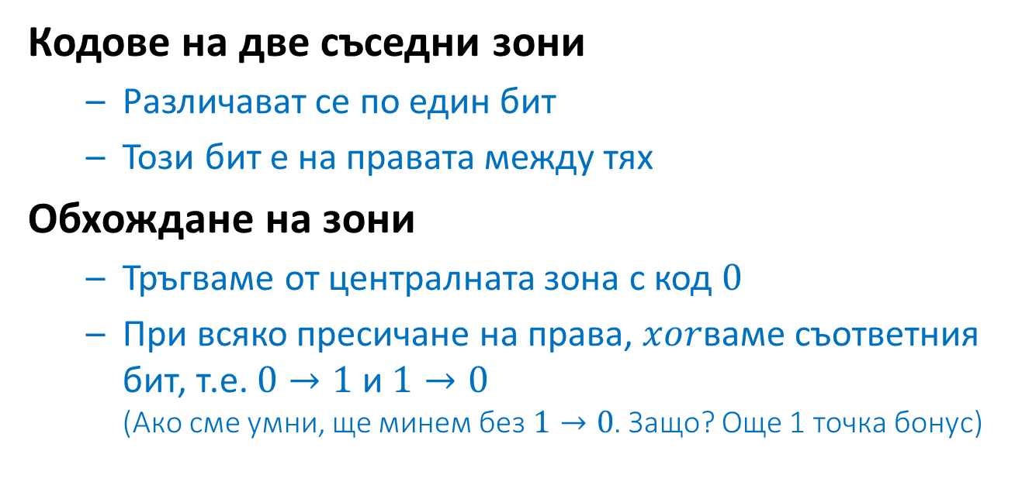
Свързаност на зоните
Кодове на две съседни зони
Различават се по един бит
Този бит е на правата между тях
Обхождане на зони
Тръгваме от централната зона с код $0$
При всяко пресичане на права, $xor$ваме съответния бит, т.е. $0→1$ и $1→0$
(Ако сме умни, ще минем без $1→0$. Защо? Още 1 точка бонус)

Slide 28
00001
XOR 00001 XOR 00001 XOR 00001 XOR 00001 XOR 00001 XOR 00001 XOR 00001 XOR 00001 XOR 00001 XOR 00001 XOR 00001 XOR 00001
10001
XOR 00010 XOR 00010 XOR 00010 XOR 00010 XOR 00010 XOR 00010 XOR 00010 XOR 00010 XOR 00010 XOR 00010 XOR 00010 XOR 00010
XOR 00100 XOR 00100 XOR 00100 XOR 00100 XOR 00100 XOR 00100 XOR 00100 XOR 00100 XOR 00100 XOR 00100 XOR 00100 XOR 00100
00000
10000
XOR 10000 XOR 10000 XOR 10000 XOR 10000 XOR 10000 XOR 10000 XOR 10000 XOR 10000 XOR 10000 XOR 10000 XOR 10000 XOR 10000
11001
11000
XOR 01000 XOR 01000 XOR 01000 XOR 01000 XOR 01000 XOR 01000 XOR 01000 XOR 01000 XOR 01000 XOR 01000 XOR 01000 XOR 01000 XOR 01000
01000
Еднакви кодове
11000

Slide 29
В 3D
Aлгоритъм на Коен-Съдърленд за многостени
Изрязване на отсечка от многостен
Всеки бит определя равнина, а не права
Пример
За изрязване спрямо куб ще трябват 6-битови маски

Slide 30
Отсичане на многоъгълник
1:25

Slide 31
Отсичане на многоъгълник
Основна разлика
Отсичането може да доведе до включването на отсечки, които не са по контура на многоъгълника

Slide 32
Алгоритми
Много алгоритми за отсичане на многоъгълник
На Съдърленд-Ходжман (Sutherland-Hodgman)
На Вайлер (Weiler)
На Лиан(г)-Барски (Liang-Barsky)
На Мейлот (Maillot)
На Вати (Vatti)
На Грайнер-Хорман (Greiner-Hormann)

Slide 33
Алгоритъм чрез отсичане на отсечка по Коен-Съдърленд
1:27

Slide 34
Първичен алгоритъм
Вариант на алгоритъм
Чрез отсичане на отсечка по Коен-Съдърленд
Особености
Лесен за реализация
Може да доведе до дублирани върхове
Може да доведе до контурни точки
Може да доведе до фалшиви страни

Slide 35
Основна идея на алгоритъма
Страните на многоъгълника се обхождат последователно
Всяка се отсича чрез алгоритъма на Коен-Съдърленд
Отсечените части не се изтриват, а се долепят до съответната отсичаща права

Slide 36
Пример
Обработване на отсечките
AM се запазва, а MB се свлича до MB'
B
M
B'
A

Slide 37
Получаване на контурни точки
Могат да се елиминират в допълнителен пас
(ако е необходимо)

Slide 38
Получаване на дублирани върхове
Могат да се елиминират в допълнителен пас
(ако е необходимо)

Slide 39
Получаване на фалшиви страни
Могат да се елиминират в допълнителен пас
(ако е необходимо)
Фалшива страна

Slide 40
Гъдел при външни многоъгълници
Само контурни и дублирани точки
И фалшиви страни

Slide 41
Алгоритъм на Съдърленд-Ходжман
1:35

Slide 42
Основна идея
Основна идея на алгоритъма
Отсичаме многоъгълника по едната страна на видимата зона
После по другата и т.н.
За отсичането ни е нужно да различаваме вътрешност-външност на двойка точки

Slide 43
Отсичане по страни
Отсичане отляво

Slide 44
Отсичане по другите страни
Долу, дясно, горе
В произволен ред

Slide 45
Как се отсича
Алгоритъм
Обхождаме последователно страните на многоъгълника
За всяка страна гледаме дали влиза или излиза от видимата зона
По време на обхождането генерираме върховете на отсечения многоъгълник
Четири прости правила

Slide 46
Двете точки са вътре
И двете участват в резултата
Двете точки са вън
Нито една не участва в резултата

Slide 47
Влизаме във видимата зона
Участват вътрешната и пресечната
Излизаме от видимата зона
Включваме само пресечната точка
Вече включена от предната стъпка
Ще бъде включена в следващата стъпка

Slide 48
Въпроси?
1:45

Slide 49
Повече информация
[LUKI] стр. 86-109
[AGO2] стр. 69-109
[ALZH] гл. 4.4-4.5
[KLAW] стр. 59-65
[LASZ] стр. 122-128
[MORT] стр. 296-299
А също и:
Polygon Clipping
http://www.codeguru.com/cpp/misc/misc/graphics/article.php/c8965/Polygon-Clipping.htm

Slide 50
Край

